Slide 1
Parking Security Software (P.S.S)
Integrantes:
Jonathan Eduardo Diaz Daza -
Juan Sebastian Garzon Rico -
Juliana Andrea Leyton Manrique
Trimestre: Segundo
Ficha: 2067472

Slide 2

Objetivo general
Desarrollar un sistema de información bajo plataforma web que permita gestionar la información de los clientes de Parking Security Software, para brindarle seguridad a las motos y carros.

Slide 3
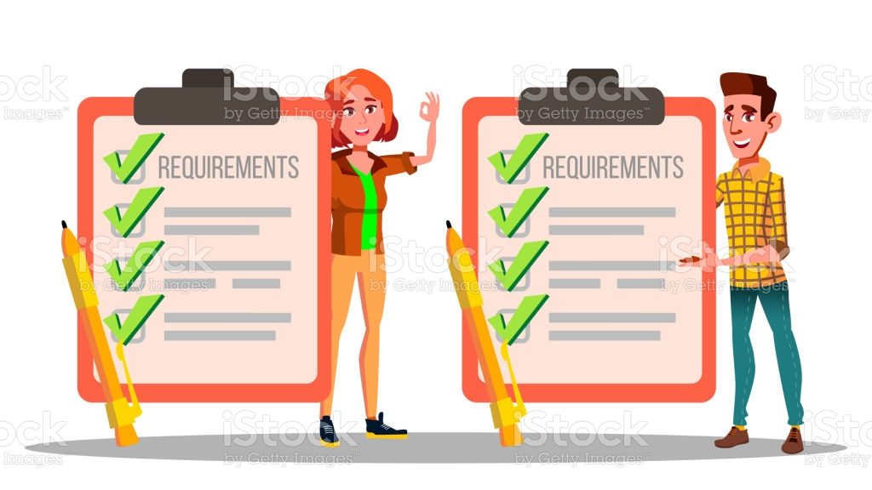
Objetivos específicos
Permitir que el empleado pueda tener acceso a la plataforma teniendo un usuario y una contraseña
Dar opción al sistema para generar nuevos usuarios
Generar un apartado en el sistema para almacenar los datos de usuario
Permitir que el sistema borre los datos de los clientes que sacan el vehículo del parqueadero
Permitir al empleado cerrar sesión

Slide 4

Planteamiento del problema
La inseguridad en el centro de Bogotá hace que los propietarios de vehículos guarden sus carros y motos en los parqueaderos, pero también se presentan problemas como robos a los automóviles o a los objetos personales que se encuentran dentro de ellos, lo que ocasiona desconfianza e insatisfacción por parte de los clientes de dichos parqueaderos. Por otra parte a la hora de reclamar un vehículo o una moto no hay seguridad ya que cualquiera que tenga el ticket puede reclamarlo.

Slide 5

Justificación
El sistema se va a realizar porque se ha podido determinar en los usuarios un nivel muy alto de incertidumbre en cuanto a los sitios a los cuales asignan su confianza para guardar su vehículo o medio de transporte.
El sistema se va a desarrollar teniendo como base las encuestas para saber los requerimientos de los clientes, del mismo modo dejando en claro los requisitos para el proceso de desarrollo.
El sistema se va a realizar con la finalidad de generar seguridad al cliente en cuanto al servicio que está recibiendo en el parqueadero.

Slide 6
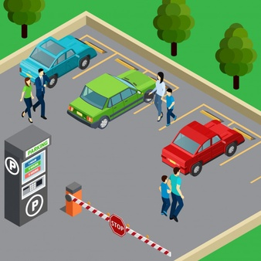
Delimitación
Este proyecto tiene fecha de entrega máxima el día 30 del mes de abril del año 2021. Propuesto en la ciudad de Bogotá y aplicado al sector del centro de la capital, para el mayor aprovechamiento del espacio y viendo que en esta zona, siendo tan congestionada, cuenta con muy poca tecnología de este tipo.
El presente trabajo está dirigido a las personas que cuenten con un establecimiento destinado para el servicio de parqueo de motos y carros.

Slide 7
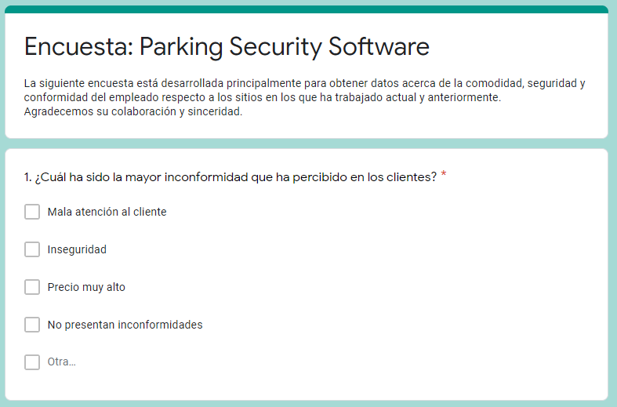
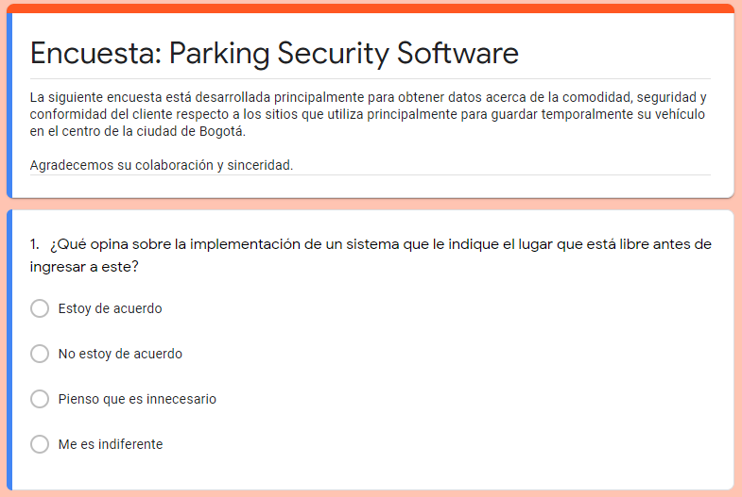
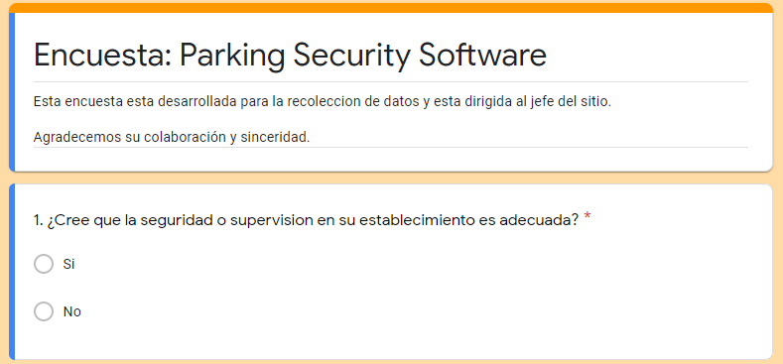
Técnicas de investigación
Encuesta
https://docs.google.com/forms/d/1lLqXNL7JSqm78DbFhArQDq5h2i_B8NemR54YwuYbwCs/edit
https://docs.google.com/forms/d/1X0PH82q_9Lc9ArrEGdbDv7P_Gev60MojRyBh6S1W9bg/edit
https://docs.google.com/forms/d/1kz5UiN2vJ_gxaqb4foJSYJvRVii-IC608ZQAjF_pFWA/edit

Slide 8
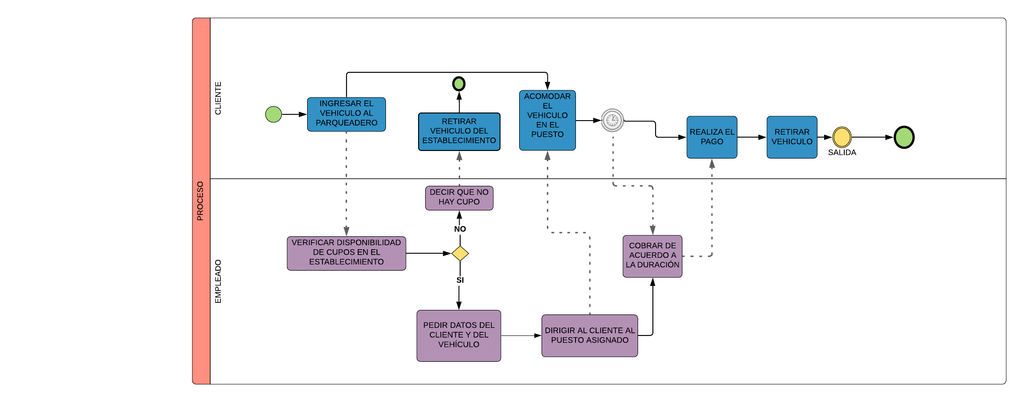
BPMN
Actual:
https://app.lucidchart.com/invitations/accept/d03e3bfa-e303-4308-a1c6-5793a24f0a73

Slide 9
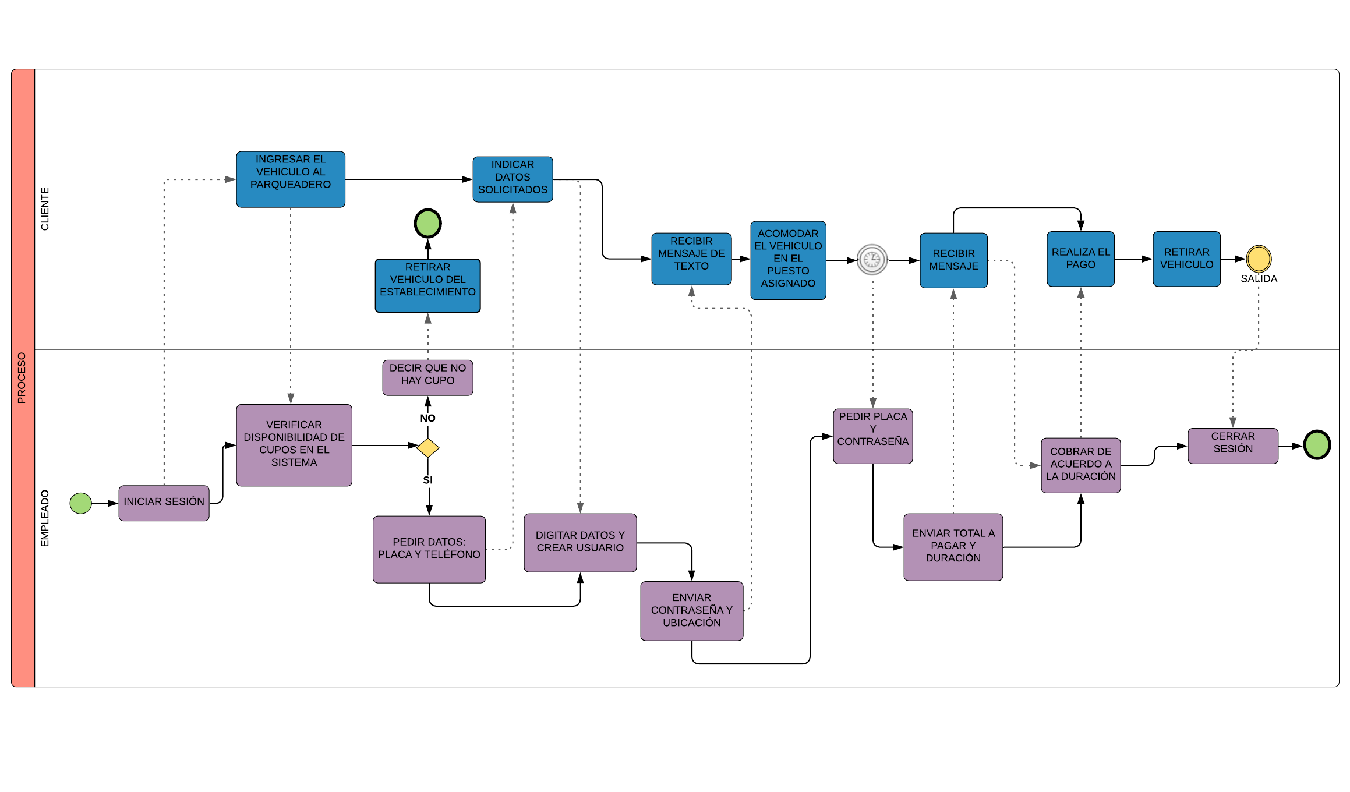
BPMN
Propuesto:
https://app.lucidchart.com/invitations/accept/e21bf71d-f89d-4a5b-9823-bc3e46d985f8

Slide 10

Inventario
El cliente tiene en su poder los siguientes elementos de hardware:
PC Windows(Core i5 de octava generación, 2.4 Ghz, 1 Tb).
Y cuenta adicionalmente con acceso a internet.

Slide 11
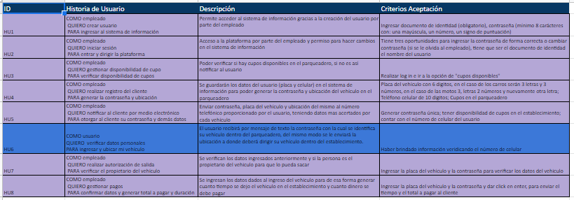
Historias de usuario
https://docs.google.com/spreadsheets/d/1_q0Su3Ou2UFeCas5B1VZsyhDnl8rfG1Oqs4JupzWqOE/edit#gid=0

Slide 12
Requerimientos No Funcionales
Código | Tipo de registro | Descripción del requisito
RNF 1 | Requerimiento no funcional | Seguridad
RNF2 | Requerimiento no funcional | Verificar funciones
RNF 3 | Requerimiento no funcional | Presentación sistema de información
RNF4 | Requerimiento no funcional | Mensaje de texto
RNF 5 | Requerimiento no funcional | Mensaje usuario creado

Slide 13
Requerimientos No Funcionales
RNF 6 | Requerimiento no funcional | Contraseña
RNF 7 | Requerimiento no funcional | Confidencialidad
RNF 8 | Requerimiento no funcional | Entrada y salida
RNF 9 | Requerimiento no funcional | Recuperar contraseña
RNF 10 | Requerimiento no funcional | Costo

Slide 14
Requerimientos No Funcionales
RNF 11 | Requerimiento no funcional | Mensaje costo
RNF 12 | Requerimiento no funcional | Fluidez
RNF 13 | Requerimiento no funcional | Error
RNF 14 | Requerimiento no funcional | Registro
RNF 15 | Requerimiento no funcional | Orden

Slide 15
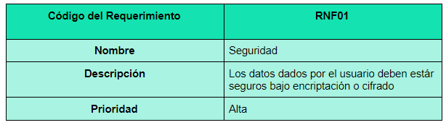
Especificación Requerimientos No Funcionales
https://docs.google.com/document/d/1bGNCmLOcM9gLsMmPLstYDO3To6WMjZolGdWaXZqFBGQ/edit?usp=sharing

Slide 16
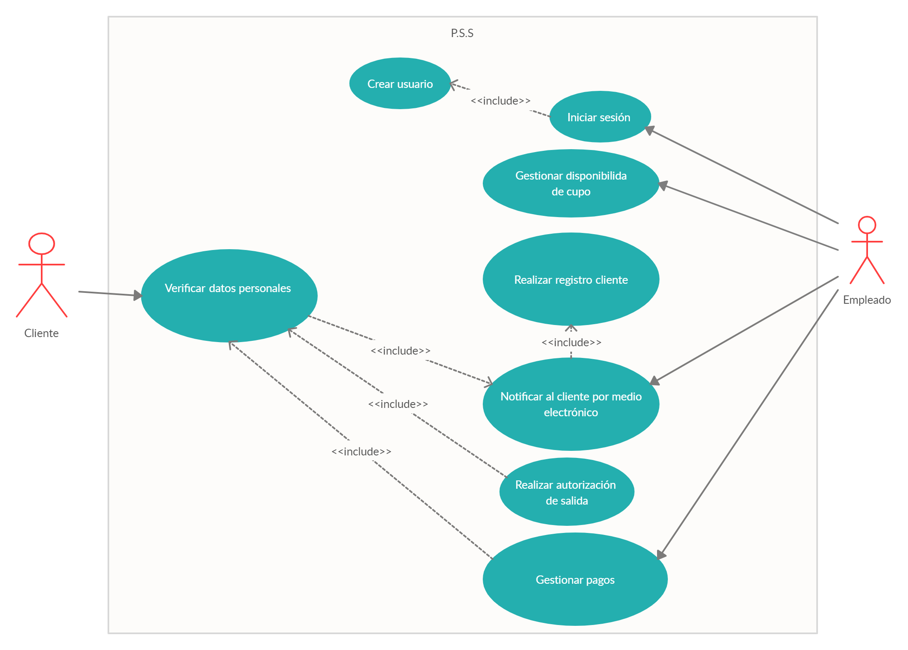
Diagrama casos
de Uso
https://app.creately.com/diagram/KenLjbCea6F/edit

Slide 17
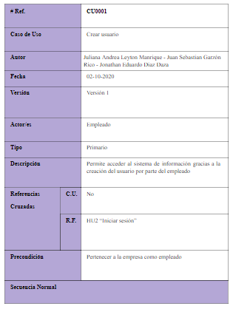
Casos de uso extendidos
https://docs.google.com/document/d/1YBAa6GR7SlL9rsw4A-tgcI5rHS5XhDuJ_-xKbiUrRD4/edit

Slide 18
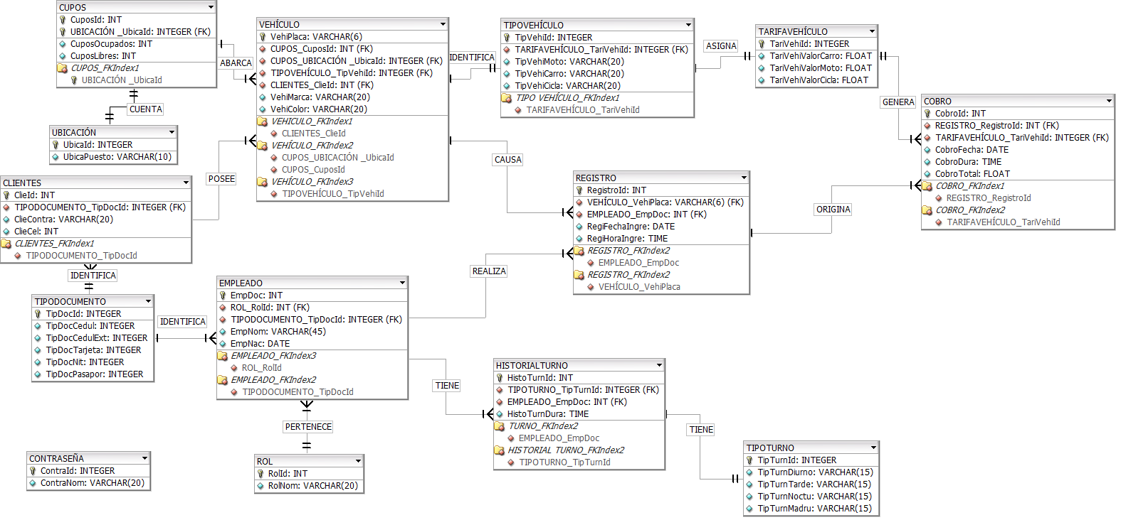
M.E.R Crow’s Foot

Slide 19
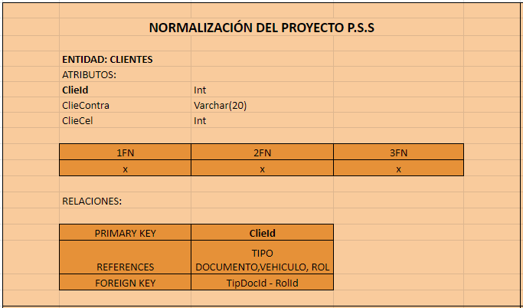
Normalización M.E.R
https://docs.google.com/spreadsheets/d/1UowxhvQXiW0TyuhScAaBMsV6WBZJXmXfp1SkPAQ9dJM/edit?usp=sharing

Slide 20
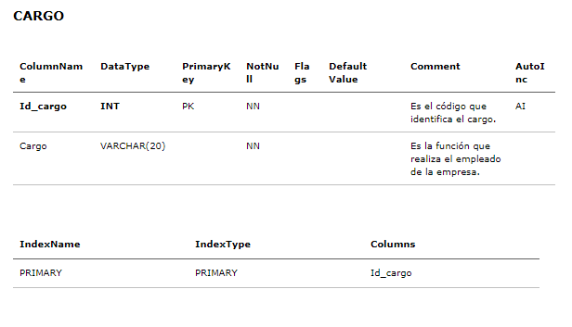
Diccionario de datos
https://docs.google.com/document/d/1irxwjymrMIYYrId74e1t8-gnCH4AhUw63MRgsMu4u7U/edit

Slide 21
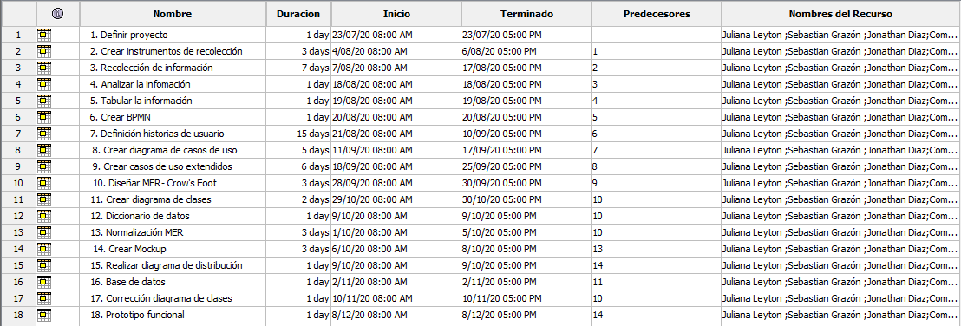
ProjectLibre

Slide 22
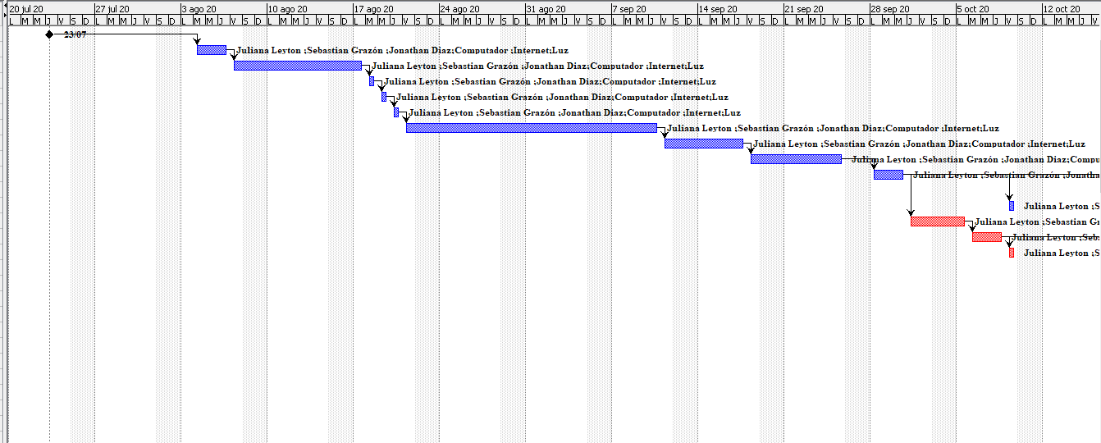
ProjectLibre

Slide 23
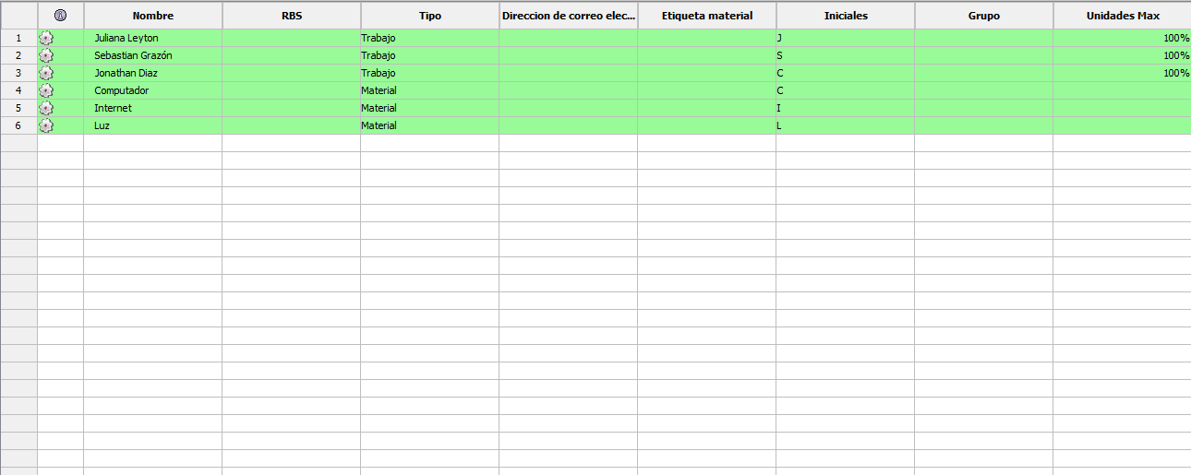
ProjectLibre

Slide 24
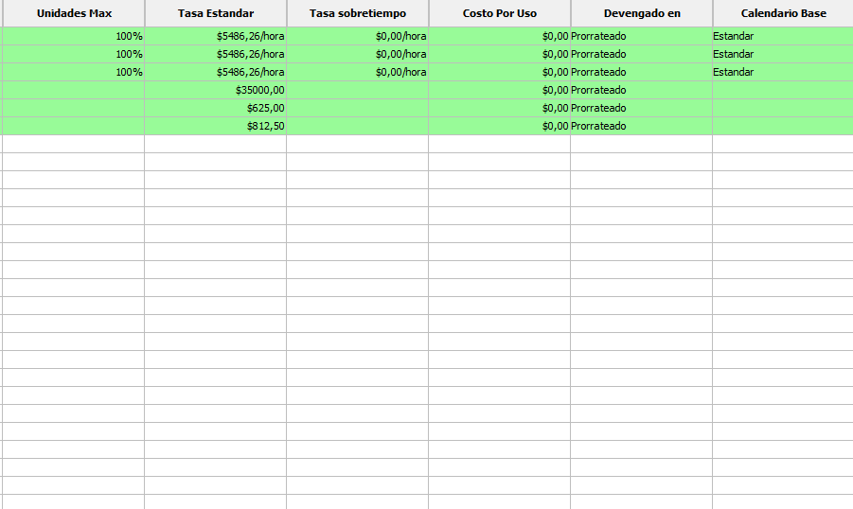
ProjectLibre

Slide 25
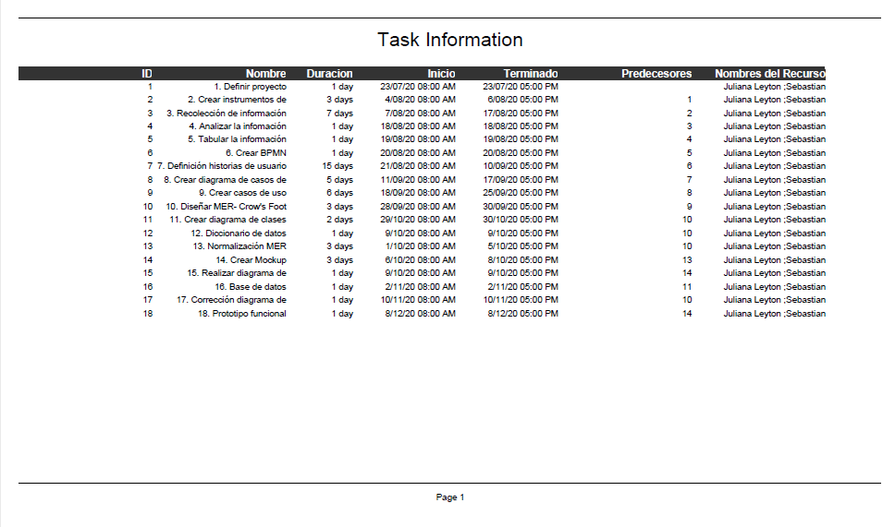
Informe de ProjectLibre

Slide 26
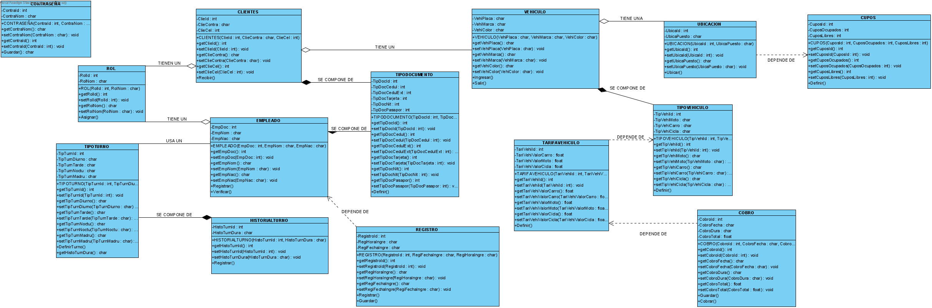
Diagrama de clases

Slide 27
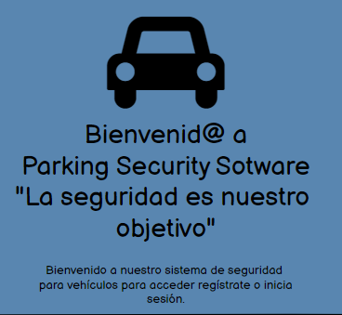
Prototipo
https://balsamiq.cloud/sq6vv7l/pm7xob7

Slide 28
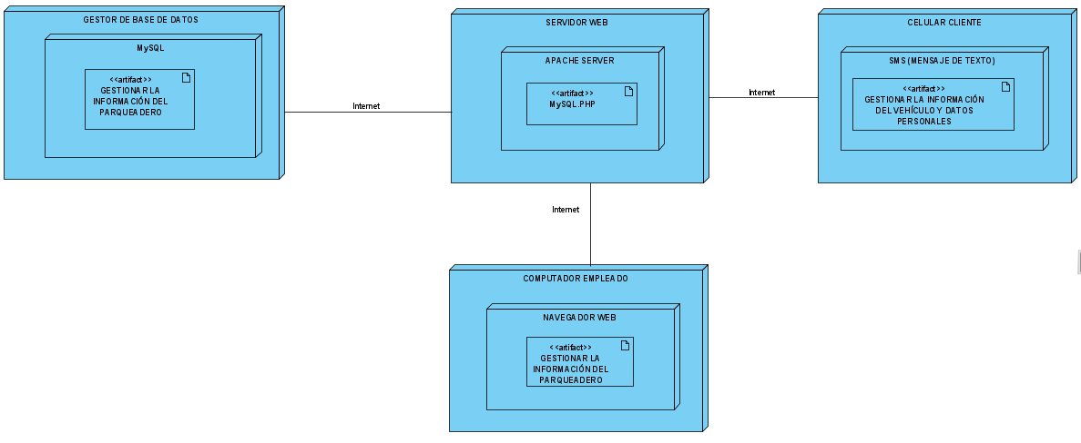
Diagrama de distribución

Slide 29
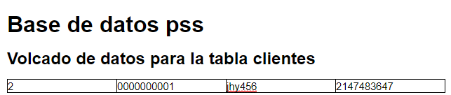
Base de datos
https://docs.google.com/document/d/1BHfSkh8sabKbCoUa2bts2Af2Qlbsk_ko/edit

Slide 30
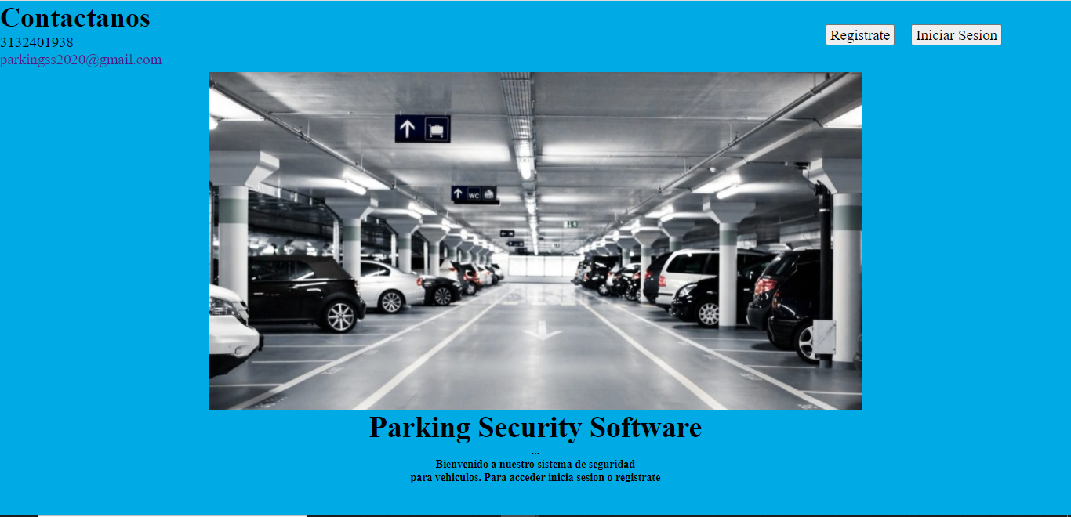
Prototipo funcional

